Slide 1


Facoltà d’ Ingegneria
Dipartimento di Elettronica e Telecomunicazioni
Effetti biologici delle Radio Frequenze impiegate in Telecomunicazioni
Massimiliano Pieraccini

Slide 2
Introduzione
Salute
500 milioni di utenti di telefoni cellulari
Previsione: 1 miliardo di utenti nel 2005
Utilità
Interessi economici

Slide 3
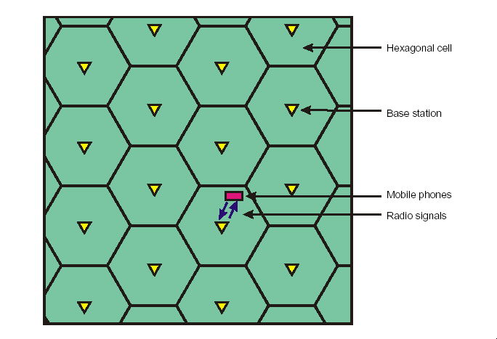
Lo standard GSM (Global System for Mobile Communication)
GSM900
900 MHz 2W
GSM1800
1800 MHz 1W
Macrocelle
>10 W – 35Km
Microcelle
100 m
Picocelle
edifici
handover

Slide 4
Lo standard GSM
1) GSM900
uplink
downlink
70 MHz di banda allocata a 900MHz
880-915 MHz
925-960 MHz
Banda per ciascun canale 200 KHz
350 canali (di cui uno di servizio)
2) GSM1800
uplink
downlink
150 MHz di banda allocata a 1800MHz
1710-1785 MHz
1805-1880 MHz
Banda per ciascun canale 200 KHz
750 canali (di cui uno di servizio)

Slide 5
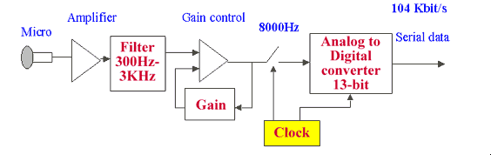

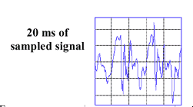
Lo standard GSM
TDMA
DTX
12 Kb/s
Processore
Modulatore
GMPS: Gaussian modulated phase shift
APC
PA

Slide 6
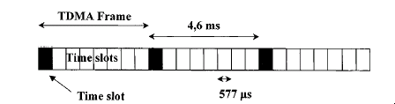
Lo standard GSM
1) TDMA (Time Domain Multiple Acces)
8 slot di cui uno di servizio
(il cell. trasmette con un duty cycle di 1/8 )
217Hz

Slide 7
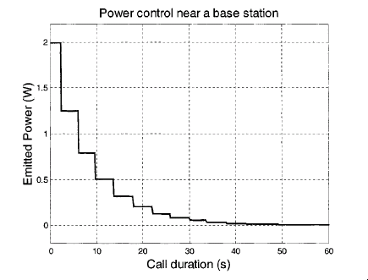
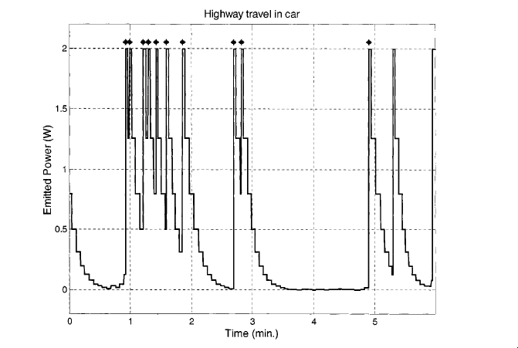
Lo standard GSM
2) APC ( Adaptive Power control)
30 dB a step di 2dB
33 dBm
3 dBm
Ogni 13 TDMA frames (60 ms),
in teoria può raggiungere il minimo in meno di un secondo,
In pratica gli algoritmi delle stazioni base impiegano circa 1 minuto
handover

Slide 8
Lo standard GSM
3) DTX (Discountinuos Transmission)
Quando l’interlocutore non parla viene trasmesso un
singolo SID (Silence Descriptor) con i parametri del rumore di conforto (comfort noise)
Il SID è trasmesso alla frequenza di circa 2Hz,
mentre un segnale SACCH (Slow Associated Control Channel) viene trasmesso a circa 8 Hz
Considerando che una normale conversazione ha il 50% di pause,
il protocollo DTX riduce la potenza di circa il 30% (-1dB)

Slide 9
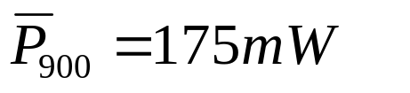

Lo standard GSM
GSM900
P=2W
/8
X 0.7
22 dBm
GSM1800
P=1W
/8
X 0.7
19 dBm

Slide 10
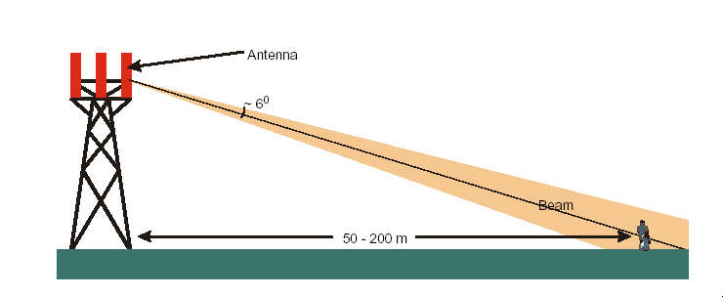
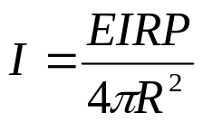
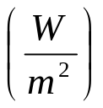
Lo standard GSM
Stazioni base
Irradiano poco verso il basso o dietro
EIRP=Equivalent Isotropically radiated power
EIRP=Guadagno di antenna x Potenza
G=40-60

Slide 11
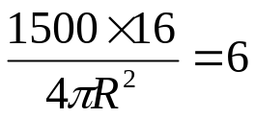
Lo standard GSM
EIRP<1500W per canale
30-40 W per canale
Max 16 canali per GSM1800
Max 10 canali per GSM900
In pratica < 4 canali per antenna
Esempio:
Calcolare la distanza alla quale l’intensità è inferiore a 6 W/m^2
per una stazione base che trasmette EIRP=1500W su 16 canali
R=18 m
Tipicamente una stazione base urbana EIRP<100W per canale

Slide 12
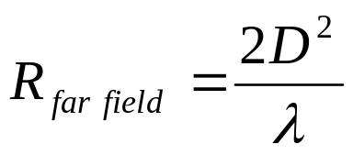
Il campo lontano
D= 1m
λ=0.33 m
R=6m

Slide 13

Effetti biologici
Radiazioni ionizzanti
(ultravioletto-raggi X-raggi gamma)
Radiazioni non-ionizzanti
(infrarosso-onde millimetriche-microonde-RF)
Effetti termici
Effetti non-termici

Slide 14
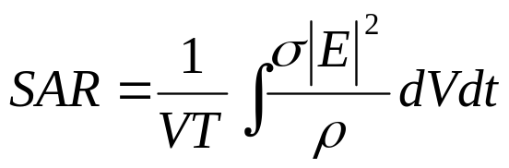
Effetti termici
Perdite ohmiche degli ioni liberi nel fluido cellulare
Moti rotazionali delle molecole biologiche polari
Specific Absorption Rate
W/Kg
T=tempo di integrazione
V= volume di integrazione
σ=conducibilità (S/m)
ρ=densità (Kg/m^3)

Slide 15
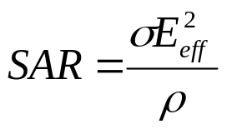
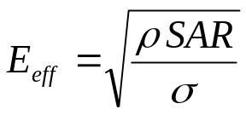

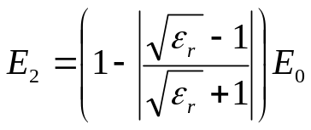


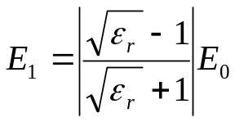

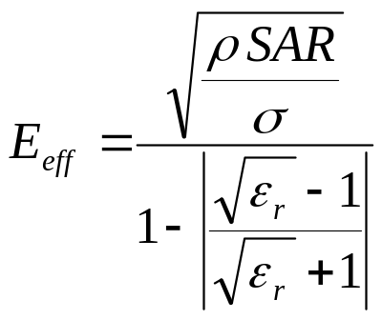
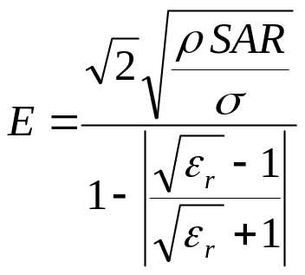
Effetti termici
(all’interno del corpo)

Slide 16
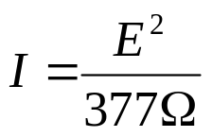
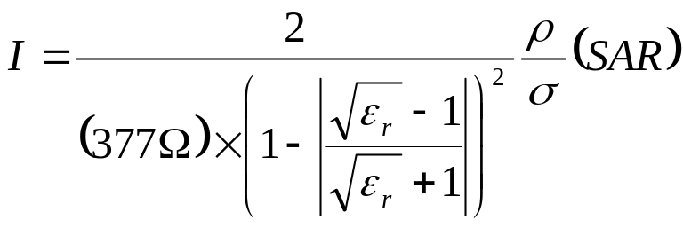
Effetti termici
Campo lontano

Slide 17
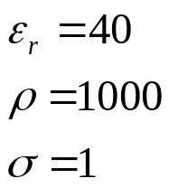

Effetti termici
Esempio:
SAR = 0.08 W/Kg
900 MHz
E = 46 V/m
I = 5.7W/m^2
Intensità insolazione

Slide 18
Effetti termici
La temperatura del corpo umano è 37° ± 1°
Danno ai neuroni
+4.5 °C per trenta minuti
Cataratta
+3-5 °C
Pelle
+10 °C
Vari effetti fisiologici
+0.4 °C intero corpo
4 W/Kg produce un incremento < 1°C in 30 minuti,
tenendo conto dei meccanismi di termoregolazione
1 W/Kg produce un incremento di circa 0.1°C,
tenendo conto dei meccanismi di termoregolazione
1W/Kg è circa il metabolismo umano,
ed è 1/8 del metabolismo del cervello
Il cristallino NON ha metabolismo o circolazione sanguigna
(il calore si disperde per diffusione o convezione)

Slide 19


Effetti non termici
Esistono effetti non termici?
900 MHz
4μeV
1800 MHz
7μeV
= frequenza
h= costante di Plank
L’energia di un legame chimico è dell’ordine di 1eV
a temperatura ambiente

Slide 20
Effetti non termici
Esistono effetti non termici?
I batteri muoiono a temperatura più bassa se scaldati con microonde
Effetti sulla crescita dei batteri
Effetto biologico
Rischio per la salute
Un rischio per la salute è un effetto biologico
al di fuori del range normale di compensazione
che è di danno alla salute o al benessere
1) Studi epidemologici
2) Studi su volontari
3) Studi su cavie (topi)
4) Studi in vitro

Slide 21
Effetti non termici: studi epidemologici
1978 Lilienfeld
Impiegati dell’ambasciata USA a Mosca 1953-1976
1800 impiegati, 2500 casi di controllo in altre ambasciate dell’Europa dell’Est (< 0.15 W/m^2)
Nessuna associazione tra esposizione e tumore
A.M. Lilienfeld, J. Tonascia, S. Tonascia, C.H. Libauer, G. M. Canthen, J.A. Morkowitz, and S. Weida, “Foreign service health status study: Evaluation of health status of foreign service and other employees from selected Eastern European posts” Dept. of Epidemiology, Johns Hopkins Univ., Final Rep., NTIS PB 288, 1978
1980 Robinette
20000 persone dell’ U.S. Navy in servizio durante la guerra di Corea
studiati nel periodo 1950-1974 (< 100 W/m^2)
Si dichiara che non è evidenziata nessuna associazione tra esposizione e tumore,
Tuttavia si nota una correlazione tra le più alte esposizioni e vari tipi di cancro
C.D. Robinette, C. Silverman, and S. Jablon “Effects upon health of occupational exposure to microwave radiation (radar) 1950-1974” Amer. J. Epidemiology, vol. 112, pp. 39-53, 1980
1988 Milham
Radiomatori negli USA occidentali
Tumori al cervello (1.4), leucemia (1.8), cancro nei tessuti linfatici (1.6)
Effetti dei fumi del saldatore?
S. Milham, “Increased mortality in amateur radio opeartors due to lymphatic and hematopoietic malignancies” Amer. J. Epidemiology, vol. 127, pp. 50-54, 1988

Slide 22
Effetti non termici: studi epidemologici
1992 Selvin
Popolazione infantile entro 3.5 Km da una torre RF a San Francisco
Nessuna correlazione
S. Selvin, J. Schulman, and D.W. Merril, “Distance and risk measures for the analysis of spatial data: A study of childhood cancers” Social Science in Medicine, vol. 34, pp. 769-777, 1992
1992 Tynes
Lavoratori nel settore elettrico
Leucemia (+2.8)
T.Tynes, A. Andersen and F. Langmark, Incidence of cancer in Norwegian workers potentially exposed to electromagnetic fields” Am. J. Epidemiol., vol. 136, pp. 81-88, 1992
1993 Maskarinec
Popolazione infantile entro 4.2 Km da una torre RF alle Hawaii
Leucemia (2.1)
G. Maskarinec and J. Cooper, “Investigation of a childhood leukemia cluster near low frequency radio towers in Hawaii” Amer. J. Epidemiology, vol. 138, p. 666, 1993
1996 Rothman
250000 utenti di telefoni cellulari
Nessuna differenza di mortalità tra utenti con cellulare a mano e cellulare veicolare
K.J. Rothman, J.E. Loughlin, D.P. Funch and N.A. Dreyer, “Overall mortality of cellular telephone customers, “Epidemiology”, vol. 7, pp. 303-305, 1996

Slide 23
Effetti non termici: studi epidemologici
1996 Grayson
Personale dell’ U.S. Air Force 1970-1989
Tumori al cervello (1.39)
K. Grayson, “Radiation exposure, socioeconomic status, and brain tumor risk in the US Air Force: A nested case-control study” Amer. J. Epidemiology, vol. 143, pp. 480-486, 1996
1996 Hocking
Popolazione infantile entro 12 Km da una torre TV a Sidney
Leucemia (1.58)
B. Hocking, I. R. Gordon, H.L. Grain, and G.E. Hatfield “Cancer incidence and moratlity and proximity to TV towers” Med. J. Australia, vol. 165, pp. 601-605, 1996
1997 Dolk
Popolazione entro 10 Km da 20 torri radio-TV in Inghilterra
Leucemia (1.15)
H. Dolk, P. Elliott, G. Shaddick, P. Walls, and B. Thakrar, “Cancer incidence near radio e television transmitters in Great Bretain. 2. All high power transmitters” Amer. J. Epidemiology, vol. 145, pp. 10-17, 1997
1997 Dolk
Popolazione entro 2 Km da una torre TV in Inghilterra
Leucemia (1.83)
H. Dolk, G. Shaddick, P. Walls, C. Grundy, B. Thakrar, I. Kleinschmidt, and P. Elliott, “Cancer incidence near radio and television trasmitters in Great Bretain. 1. Sutton Coldfield tranmitters” Amer. J. Epidemiology, vol. 145, pp. 1-9, 1997

Slide 24
Effetti non termici: studi epidemologici
1999 Dreyer
300000 utenti di telefoni cellulari
Nessuna correlazione tra mortalità e minuti al giorno di uso del cellulare
(eccetto che per incidenti stradali. N.B. :Il rischio è statisticamente lo stesso per telefoni a mano o viva voce!)
N.A. Dreyer, J.E. Loughlin, and K.J. Rothman, “Cause-specific mortality in cellular telephone users” J. Am. Med. Assoc., vol. 282, pp. 1814-1816, 1999
1999 Hardell
209 casi di tumore al cervello, 425 casi di controllo
Nessuna correlazione tra esposizione e tumore al cervello, tuttavia una tendenza
(statisticamente poco significativa) a sviluppare il tumore dal lato dove si tiene il cellulare
L. Hardell, A. Nasman, A. Pahlson, A. Hallquist, and K. H. Mild, “Use of cellualr telephones and the risk for barin tumors: a case-control study” J. Oncol., vol. 15, pp. 113-116, 1999
2000 Morgan
200000 impiegati della Motorola 1976-1996
Nessuna associazione tra esposizione e tumore al cervello o leucemia
R.W. Morgan, M.A. Keish, K. Zhao, K.A. Exuzides, S. Heringer, and W. Negrete, “Radiofrequency exposure and mortality from cancer of the brain and lymphatic/hematopoietic systems, “Epidemiology”, vol. 11, pp. 118-127, 2000

Slide 25
Effetti non termici: studi epidemologici
2000 Muscat
Pazienti di ospedali USA 1994-1998
Nessuna evidenza
J. E. Muscat, M.G. Malkin, S. Thompson, R.E. Shore, S.D. Stellman, D. McRee, A.I. Neugut, and E.L. Wynder, “Handheld cellular telephone use and risk of brain cancer” J. AMA, vol. 284, pp. 3001-3007, 2000
2001 Inskip
782 pazienti, 799 casi di controllo
Non significativa tendenza a sviluppare il tumore dal lato dove è usato il cellulare.
Tuttavia: neuroma acustico (1.4)
P.D. Inskip, R.E. Tarone, E.E. Hatch, T.C. Wilcosky, W.R. Shapiro, R.G. Selker, H.A. Fine, P.M. Black, J.S. Loeffler, and M.S. Linet “Cellular-telephone use and brain tumors”, New Eng. J. Med, vol. 344, pp. 79-86, 2001
2001 Johansen
400000 utenti di cellulari in Danimarca 1982-1995
No associazione tra uso del telefono e tumori al cervello
C. Johansen, J.D. Jr Boice, JK McLaughlin, JH Olsen, “Cellular telephones and cancer – a nationwide cohort study in Denmark” J. Natl Cancer Inst, vol. 93, pp. 203-207, 2001

Slide 26
Effetti non termici: studi epidemologici
Limiti degli studi epidemologici
1) Difficoltà nella stima della dose
2) Correlazioni (ad esempio alcool-tumore al polmone)
3) Lunga latenza dei tumori al cervello
4) Alta sensibilità di piccoli gruppi

Slide 27
Effetti non termici: studi su volontari
1998 Braune
Cambiamenti nella pressione del sangue di valontari irradiati
S. Braune, C. Wrocklage, J. Raczek, T. Gailus, and C.H. Lucking, “Resting blood pressure during exposure to a radio-frequency electromagnetic field” Lancet, Vol. 351, pp. 1857-1858, 1998
1998 Freude
Test cognitivi e della memoria
Durante il periodo di esposizione i risultati erano peggiori
G. Freude, P. Ullsperger, S. Eggert, I. Ruppe, “Effect of microwaves emitted by cellular phones on human slow brain potentials” Bioelectromagnetics,Vol. 19, pp. 384-7, 1998
1999 Preece
Test cognitivi e della memoria
Durante il periodo di esposizione i risultati erano peggiori
A. W. Preece, G. Iwi, A. Davies-Smith, K. Wesnes, S. Butler, E. Lim,and A Varey, “Effect of a 915 MHz simulated mobile phone signal on cognitive function in man” Int. J. Radiat. Biol.,Vol. 75, pp. 447-456, 1999
2000 Krause
Test cognitivi e della memoria
Durante il periodo di esposizione i risultati erano peggiori
CM Krause, L Sillanmaki, M Koivisto, A Haggqvist, C Saarela, A. Revonsuo, “Effect of electromagnetic field emitted by cellular phones on the EEG during a memory task” Neuroreport, Vol. 11, pp. 761-4, 2000

Slide 28
Effetti non termici: studi su cavie
1971 Spalding
Test su cavie 13W/Kg
Nessuna evidenza
JF Spaldng, RW Freyman, and LM Holland, “Effects of 800 MHz electrognetic radiation on body weight, activity, hematopoiesis and life span in mice” Health Phys., Vol. 20, pp. 421-424, 1971
1992 Chou
Test su cavie 2450 MHz 0.4W/Kg
Aumento di tumori maligni primari
CK Chou, AW Guy, LL Kunz, RB Johnson, JJ Crowley, and JH Krupp, “Long-term, low-level microwave irradiation of rats” Bioelectromagnetics, Vol. 13, pp. 469-496, 1992
1997 Toler
Test su cavie 0.32 W/Kg
Nessuna evidenza
JC Toler, WW Shelton, MR Frei, JH Merritt, and MA Stedharm, “Long-term, low-level exposure of mice prone to mammary tumors to 435 MHz radiofrequency radiation” Radiat. Res. Vol. 148, pp. 227-234, 1997

Slide 29
Effetti non termici: studi su cavie
1998 Frei
Test su cavie 2450 MHz 0.3-1.0 W/Kg
Nessuna evidenza
MR Frei, RE Berger, SJ Dutch, V Guel, JR Jauchem, JH Merritt, and MA Stedharm, “Chronic exposure of cancer-prone mice to low level 2450 MHz radiofrequency radiation” Bioelectromagnetics, vol. 19, pp. 20-31, 1998
MR Frei, JR Jauchem, SJ Dutch, V Guel,, JH Merritt, RE Berger, and MA Stedharm, “Chronic low-level (1.0 W/Kg) exposure of mamary cancer-prone mice to 2450 MHz microwaves” Radiat. Res., vol. 150, pp. 568-576, 1998
1999-2000 Adey
Test su cavie
Nessun aumento di tumori al cervello
WR Adey, CV Byus, CD Cain, “Spontaneous and nitrosourea-induced primary tumors of the central nervous system in Fischer 344 rats chronically exposed to 836 MHz modulated microwaves” Radiat Res, vol. 152, pp. 293-302, 1999
WR Adey, CV Byus, CD Cain, “Spontaneous and nitrosourea-induced primary tumors of the central nervous system in Fischer 344 rats exposed to frequency modulated microwave fields” Cancer Res, vol. 60, pp. 1857-1863, 2000

Slide 30
Effetti non termici: studi su cavie
Aumento dell’incidenza di tumori in cavie
geneticamente modificate per sviluppare linfomi
1997 Repacholi
Cavie geneticamente modificate per sviluppare linfomi, 0.13-1.4 W/Kg 900 MHz
Aumento dell’incidenza dei linfomi (2.4)
I risultati sponsorizzati da Telstra (Australia telecom) furono pubblicati con 2 anni di ritardo,
Attualmente Repacholi lavora per la WHO a Ginevra
M.H.Repacholi et al., “Lynphomas in Eμ-Pim1 trasgenic mice exposed to pulsed 900 MHz electromagnetic field” Radiat. Res., vol. 147, pp. 631-640, 1997
2000 Utteridge
Cavie geneticamente modificate per sviluppare linfomi
Nessuna evidenza
T.D. Utteridge, V. Gebski, J. W. Finnie, B. Vernon-Roberts, T. R. Kuchel, “Long-Term Exposure of Eμ-Pim1 trasgenic mice to 898.4 MHz Microwave Does Not Increas Lynphonoma Incidence” Radiat. Res., vol. 158, pp. 357-364, 2002

Slide 31
Effetti non termici: studi su cavie
Rottura di catene di DNA
1994 Sarkar
Singole rotture del DNA nelle cellule di cervello di cavie irradiate 1.18 W/Kg 2.45 GHz
S. Sarkar, S. Ali, and J. Behari, “Effect of low power microwave on the mouse genome: A direct DNA analysis” Mutation Research, Vol. 320, pp. 141-147, 1994
1995-1996 Lai
Singole e doppie rotture del DNA nelle cellule di cervello di cavie irradiate 0.6 W/Kg
H.Lai and N.P. Singh, “Acute low-intensity microwave exposure increases DNA single-strand breaks in rat brain cells” Biolectromagnetics, vol. 16, pp. 207-210, 1995
H.Lai and N.P. Singh, “Single- and double-strand DNA breaks in rat brain cells after exposure to radiofrequency elctromagnetic radiation” Int. J. Radiation Biol., vol. 69, pp. 513-521, 1996
1997 Malyapa
Non osserva rotture del DNA
R. S. Malyapa, E.W. Ahern, W.L. Straube, E.G. Mors, W.F. Picard, J.L. Roti Roti, “Measurement of DNA damage after exposure to 2450 MHz electromagnetic radiation” Radiat. Res., Vol. 148, pp. 608-617, 1997
R. S. Malyapa, E.W. Ahern, W.L. Straube, E.G. Mors, W.F. Picard, J.L. Roti Roti, “Measurement of DNA damage after exposure to electromagnetic radiation in the cellular phone communication frrquency band (835.62 and 847.74 MHz)” Radiat. Res., Vol. 148, pp. 618-627, 1997

Slide 32
Effetti non termici: studi in vitro
BBB: Blood Brain Barrier
1973 Polyaschak
Blood-Brain Barrier
L.Polyaschak, “Cahnges in Permeability of Histo-Hematic Barriers Under the Effects of Microwaves” Dokl. Akade. Nauk. Ukraine, Vol. 8, pp. 754-758, 1973
1993 Salford
Blood-Brain Barrier 1.6 W/Kg
L.G. Salford, A. Brun,K., Eberhardl, B.R.R. Person, “Permeability of the Blood-Brain Barrier Induced by 915 MHz Electromagnetic Radiation, Continuous Wave and Modulated at 8, 16, 50, and 200 Hz” Bioelectrochemestry & Bioenergetics, Vol. 30, pp. 293-301, 1993
B.R.R. Person, L.G. Salford, A. Brun, “Blood-Brain Barrier Permeability in Rats Exposed to Electromagnetic Fields Used in Wireless Communication” Wireless Networks, Vol. 3, pp. 455-461, 1997

Slide 33
ICNIRP Guidelines (up to 300 GHz)
International Commission on Non-Ionizing Radiation Protection
http://www.icnirp.de/documents/emfgdl.pdf
1) Effetti termici
<1°C
< 4W/Kg
2) Effetti termici indotti da segnali AM o impulsati
Effetto termoelastico
“Finestre” in densità di potenza e in frequenza
Ipeak < 1000 Iaverage
3) Effetti di minore entità sul sistema nervoso a bassa frequenza (<10 MHz)
causati dalle correnti indotte
Stimolazione di nervi (clinicamente impiegato)
Effetti visivi
Nessuna evidenza di effetti non reversibili a lungo termine
I < 10 mA/m^2 1kHz

Slide 34
ICNIRP Guidelines (up to 300 GHz)
4) Effetti non termici
“Epidemiological studies on exposed workers and the general public have provided
limited information and failed to demonstrate any health effects. [..]
In general, the effects of exposure of biological systems to athermal levels of amplitude-
modulated EMF are small and very difficult to relate to potential health effects”
“Data on cancer risk associated with exposure to ELF (Elecoromagnetic Low Frequency)
fields among individuals living close to power lines are apparently cosistent in indicating a slightly
Higher risk of leukemia among children. [..] In absence of support from laboratory studies,
The epidemiological data are insufficient to allow an exposure guideline to be estabilshed.”

Slide 35


ICNIRP Guidelines (up to 300 GHz)
International Commission on Non-Ionizing Radiation Protection
http://www.icnirp.de/documents/emfgdl.pdf
Basic restrictions
Densità di corrente (Ampere/m^2) per f<10MHz
SAR (W/Kg)100kHz-10GHz
Intensità (W/m^2) per f>10GHz
Sistema nervoso
Reference levels
Assorbimento superficiale
J
E, B, I
SAR
E, B, I
Occupational exposure
General public exposure

Slide 36
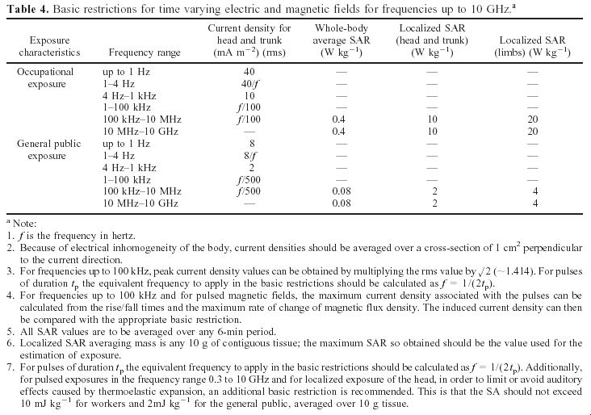
ICNIRP Guidelines (up to 300 GHz)
X 25

Slide 37
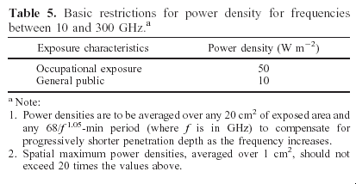
ICNIRP Guidelines (up to 300 GHz)

Slide 38
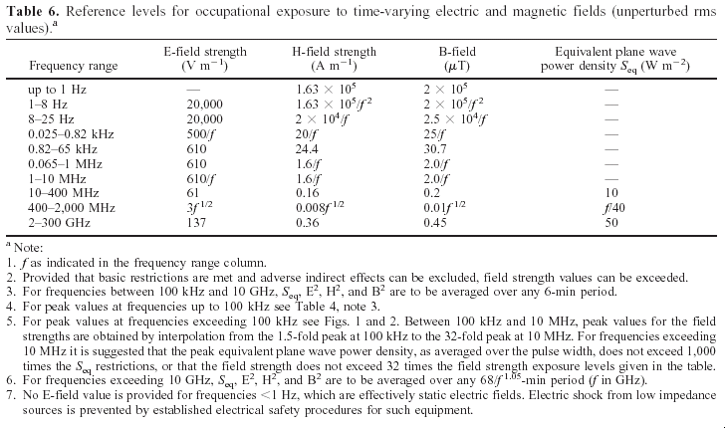
ICNIRP Guidelines (up to 300 GHz)

Slide 39
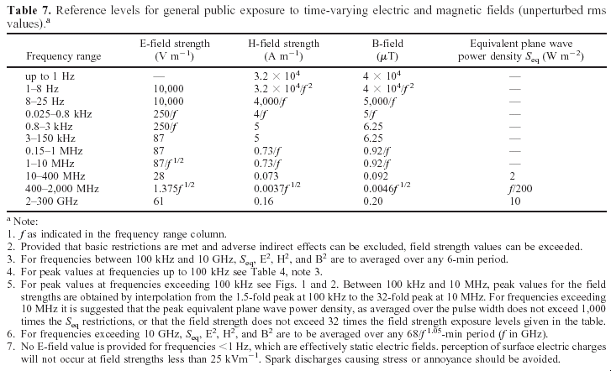
ICNIRP Guidelines (up to 300 GHz)
900 MHz
E = 41V I = 4.5 W/m^2
1800 MHz
E = 58V I = 9 W/m^2

Slide 40
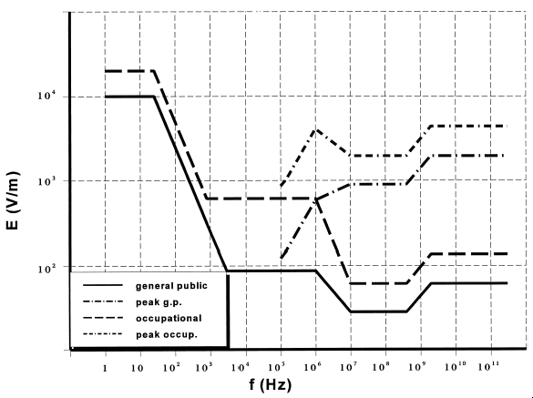
ICNIRP Guidelines (up to 300 GHz)
10 MHz
Freq di risonanza di un uomo standard ≈ 70 MHz
400 MHz

Slide 41
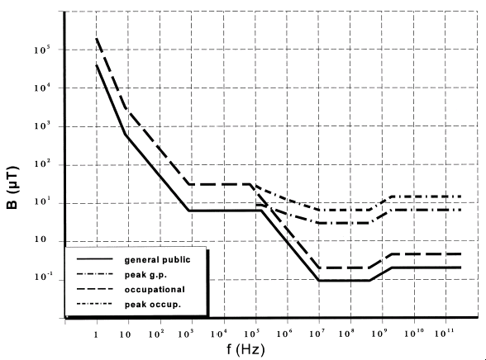
ICNIRP Guidelines (up to 300 GHz)
10 MHz
400 MHz

Slide 42




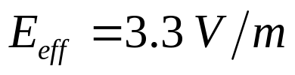
ICNIRP Guidelines (up to 300 GHz)
ICNIRP/CENELEC (Comité Européen de Normalisation Electrotechnique)
2 W/Kg mediato su 10 g di tessuto per 6 minuti
Public
10 W/Kg mediato su 10 g di tessuto per 6 minuti
Occupational
AINSI/IEEE
1.6 W/Kg mediato su 1g di tessuto per 30 minuti
8 W/Kg mediato su 1 g di tessuto per 6 minuti
Ambiente controllato
Standard Canadese
Standard “Sovietico”
Standard Svizzera
(fin dal 1959)

Slide 43
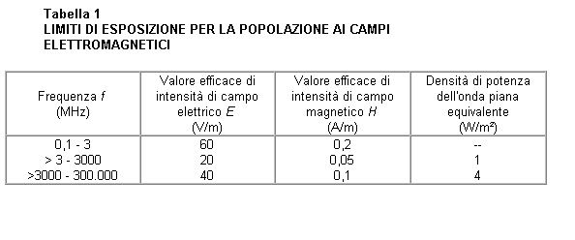
Italia
DECRETO 10 settembre 1998, n. 381.
Art. 3.
Limiti di esposizione
1. Nel caso di esposizione al campo elettromagnetico i livelli dei campi elettrici, magnetici e della densità di potenza, mediati su un'area equivalente alla sezione verticale del corpo umano e su qualsiasi intervallo di sei minuti, non devono superare i valori di tabella 1.
Art. 4.
Misure di cautela ed obiettivi di qualità
1. Fermi restando i limiti di cui all'articolo 3, la progettazione e la realizzazione dei sistemi fissi delle telecomunicazioni e radiotelevisivi operanti nell'intervallo di frequenza compresa fra 100 kHz e 300 GHz e l'adeguamento di quelle preesistenti, deve avvenire in modo da produrre i valori di campo elettromagnetico più bassi possibile, compatibilmente con la qualità del servizio svolto dal sistema stesso al fine di minimizzare l'esposizione della popolazione.
2. Per i fini di cui al precedente comma 1, in corrispondenza di edifici adibiti a permanenze non inferiori a quattro ore non devono essere superati i seguenti valori, indipendentemente dalla frequenza, mediati su un'area equivalente alla sezione verticale del corpo umano e su qualsiasi intervallo di sei minuti: 6 V/m per il campo elettrico, 0,016 A/m per il campo magnetico intesi come valori efficati e, per frequenze comprese tra 3 Mhz e 300 GHz, 0,10 W/m(elevato a)2 per la densità di potenza dell'onda piana equivalente.

Slide 44
Toscana
Disciplina in materia di impianti di radiocomunicazione. 16 gennaio 2002.
CRITERI INERENTI L'IDENTIFICAZIONE DELLE AREE SENSIBILI
Le aree sensibili sono di due tipi:
a) aree di interesse storico-architettonico, e paesaggistico-ambientale, nelle quali devono essere evitati impatti di tipo visivo degli impianti;
b) aree comprese nel perimetro di cinquanta metri di distanza da asili, scuole, ospedali, case di cura, aree verdi attrezzate, aree destinate all'infanzia, aree di particolare densità abitativa.
OBIETTIVI DI QUALITA' INERENTI LE AREE SENSIBILI
1. Nelle aree sensibili identificate ai sensi dell'articolo 4, comma 1, della legge regionale 6 aprile 2000, n.54 (Disciplina in materia di impianti di radiocomunicazione), deve essere perseguito il raggiungimento degli obiettivi di qualità di 0,5 V/m per i campi elettrici generati da impianti fissi per telefonia cellulare e di 3 V/m per i campi elettrici generati da tutte le altre sorgenti inquinanti rientranti nel campo di applicazione della legge regionale 54/2000,
2. Il raggiungimento degli obiettivi di qualità sopra indicati deve avvenire secondo le seguenti modalità:
- i campi elettrici generati d a impianti fissi per telefonia cellulare devono raggiungere il valore di 3 V/m entro un anno dalla pubblicazione della presente deliberazione e l'obiettivo di qualità di 0,5 V/m entro tre anni;
- i campi elettrici generati da tutte le altre sorgenti inquinanti rientranti nel campo di applicazione della legge regionale 54/2000 devono raggiungere l'obiettivo di qualità di 3 V/m entro tre anni dalla pubblicazione della presente deliberazione.

Slide 45
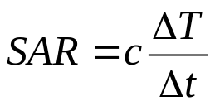
SAR
1) Phantom con sonde impiantate
3 piccoli dipoli ortogonali (15-50 mm)
c = calore specifico
ΔT=incremento di temperatura
Δt=intervallo di tempo
Sonde di temperatura
Fenomeni di trasporto (diffusione, convezione..) possono produrre sottostime

Slide 46
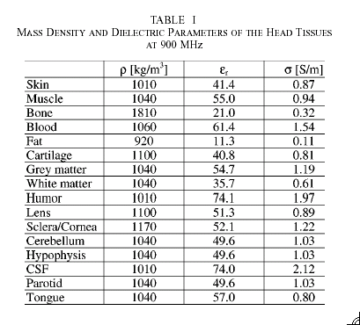
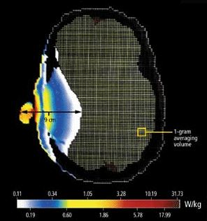
SAR
2) Simulazioni
FDTD: Finite-difference Time domain

Slide 47
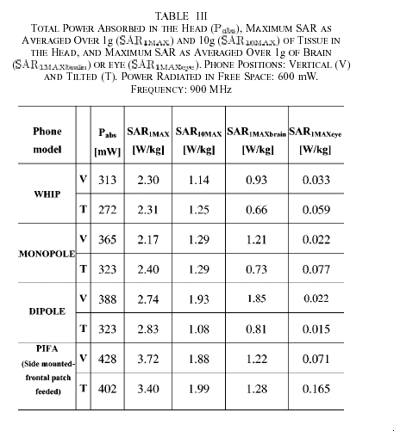
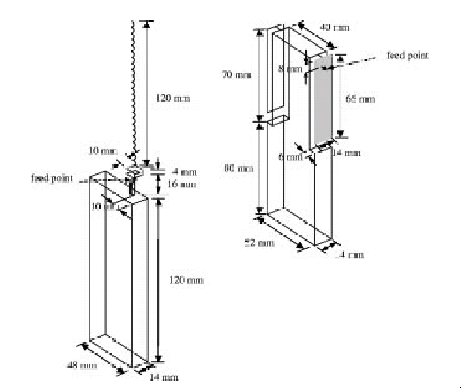
SAR
PIFA
WHIP
<0.2 W/Kg

Slide 48
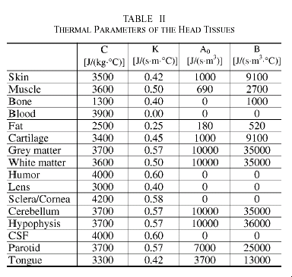
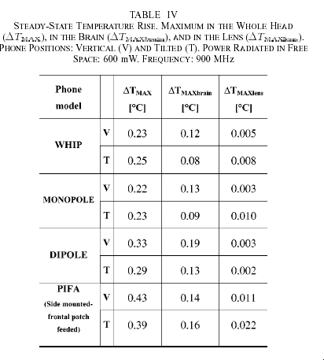
SAR - ΔT
Calcolo degli incrementi di temperatura dopo 50 min
(90% della temperatura finale è raggiunta dopo 15 minuti)
A₀ = metabolismo
B = flusso sanguigno

Slide 49
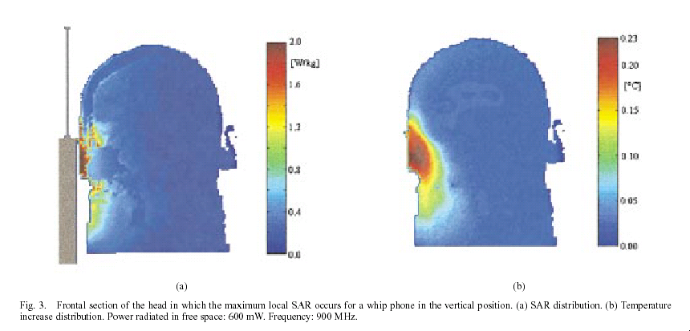
SAR - ΔT

Slide 50
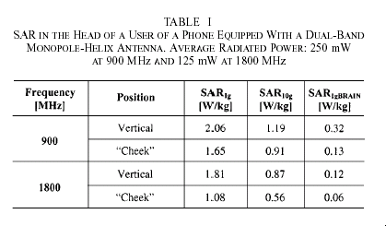
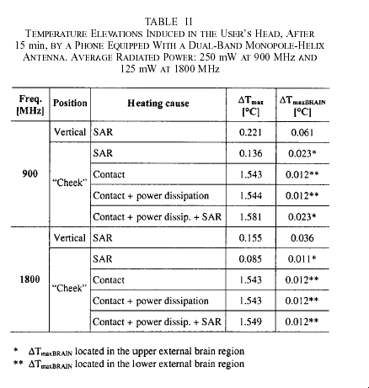
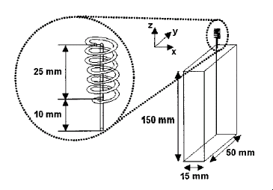
SAR - ΔT

Slide 51
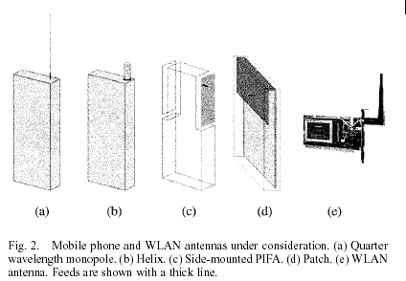
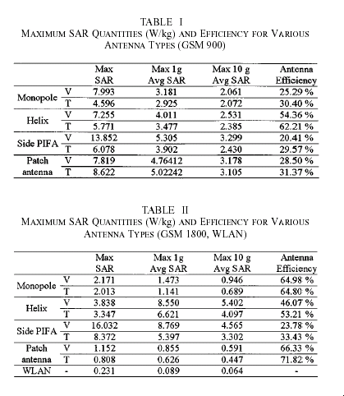

SAR
/2.4
/2

Slide 52
Agenzie pubbliche
US Food and Drug Administration
Ottobre 1999
“The available science does not allow us to conclude that mobile
phone are absolutely safe, or that they are unsafe.
However, the available scientific evidence does not demostrate
any adverse health effects associated with the use of mobile phones”
NRPB: National Radiologic Protection Board
Maggio 1999
“There was no human evidence of a risk of cancer resulting
from exposure to radiations that arise from mobile phones”
IEGMP: Indipendent Expert Group on Mobile Phones (“Stewart commitee”)
2000
“The balance of evidence to date suggests that exposures to RF radiation
below [recomandated limits] do not cause adverse health effects to the general population”
“[…] We conclude therefore that it is not possible at present to say that exposure to RF radiation,
even at levels below national guidelines, is totally without potential adverse health effects,
and that gaps in knowledge are sufficient to justify a precautionary approach”
“[…] Overall we conclude that the detrimental effects of hand-free operation are sufficiently
large that drivers should be dissuased from using either hand-held or hand-free phones
whilst on the move”

